Slide 1
Netiesinių lygčių sistemų sprendimas
http://oras.if.ktu.lt/moduliai/T170B115/Skaitiniai inzinerijos metodai su MATLAB (KP RG RB)2009
F6.pdf - 3.2 poskyris
http://oras.if.ktu.lt/moduliai/T170B115 /Skaitiniai inzinerijos metodai(RB) 2006
I.1.2.pdf

Slide 2
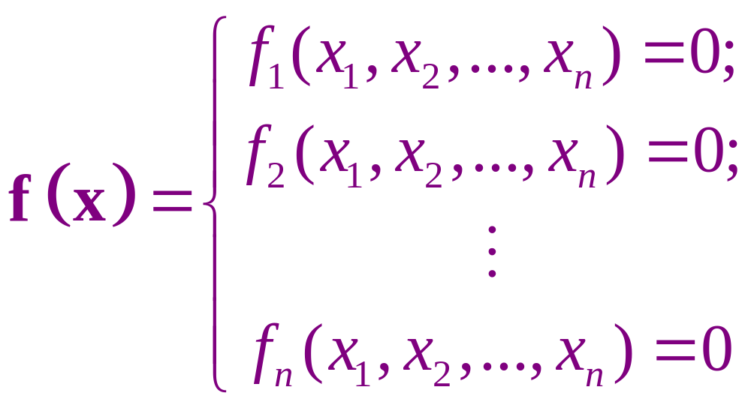
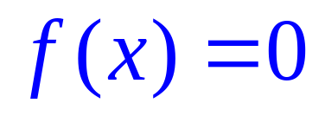
Netiesinių algebrinių lygčių sprendimas. Matematinė formuluotė
Vieno kintamojo lygtis (skaliarinė skaliarinio argumento funkcija)
Daugelio kintamųjų lygčių sistema (vektorinė vektorinio argumento funkcija)
„Bold“ šriftas reiškia vektorių arba matricą

Slide 3
Netiesinių algebrinių lygčių sistemų sprendimas. Pradinis šaknų lokalizavimas
Daugiamatėje kintamųjų ir funkcijų erdvėje universalių metodų pradiniam artiniui rasti nėra;
Atskiroms lygčių klasėms dažnai pavyksta parinkti neblogą pradinį priartėjimą remiantis išankstinėmis žiniomis apie nagrinėjamą objektą;
Dviejų kintamųjų erdvėje lygčių sistemai ištirti galima panaudoti funkcijų grafinį vaizdavimą

Slide 4
x=[-5:0.5:5];
y=[-6:0.5:6];
for i=1:length(x), for j=1:length(y)
Z(i,j,1:2)=f ([x(i),y(j)]);
end, end
figure(1), hold on
mesh(x,y,Z(:,:,1);
contour(x,y,Z(:,:,1)',[0 0]);
figure(2), hold on
mesh(x,y,Z(:,:,2)‘);
contour(x,y,Z(:,:,2)',[0 0]);
figure(3), hold on
contour(x,y,Z(:,:,1)’,[0 0]);
contour(x,y,Z(:,:,2)’,[0 0]);
end
Grafinis metodas 2 lygčių sistemai
Lygčių sistemos funkcijų reikšmės
1 funkcijos paviršius
1 funkcijos nulio reikšmių linija
2 funkcijos paviršius
2 funkcijos nulio reikšmių linija
Abiejų nulio reikšmių linijų susikirtimai yra sprendinio taškai
% Lygciu sistemos funkcija
function fff=f(x)
fff=[x(1)^2+x(2)^2-2;
x(1)^2-x(2)^2];
return
end

Slide 5
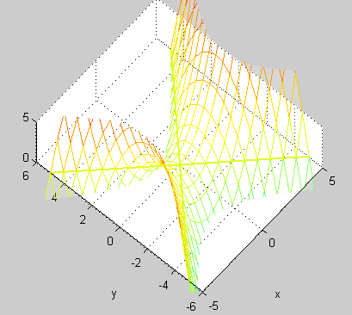
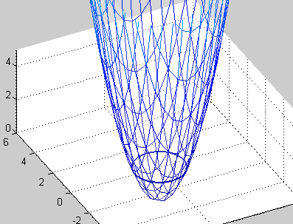
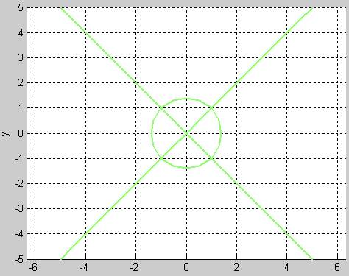
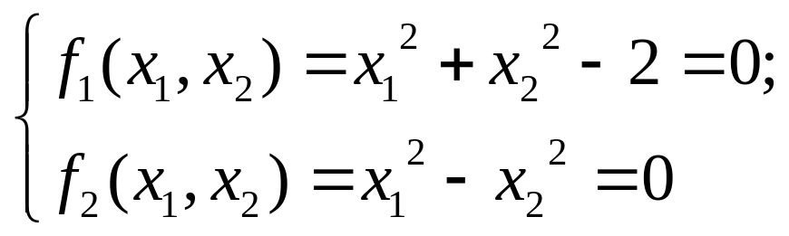
mesh(...)
contour(...)
contour(...)
šaknys
Pvz_5_1_Grafinis_metodas_lygciu_sistemai.m

Slide 6
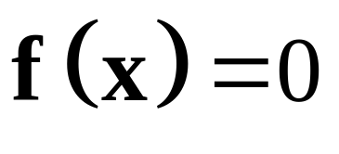
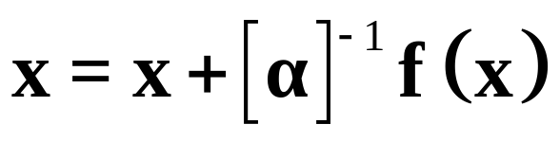
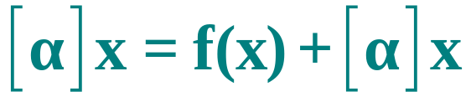
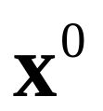
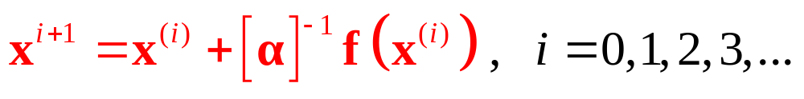
Netiesinių algebrinių lygčių sprendimas. Paprastųjų iteracijų metodas (1)
Gali būti įstrižaininė matrica
- pradinis artinys

Slide 7
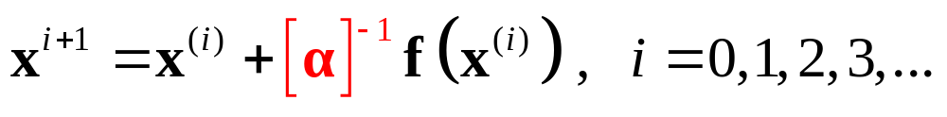
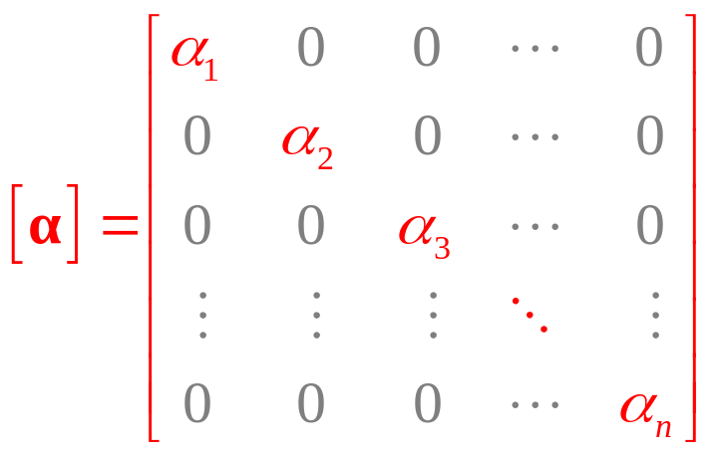
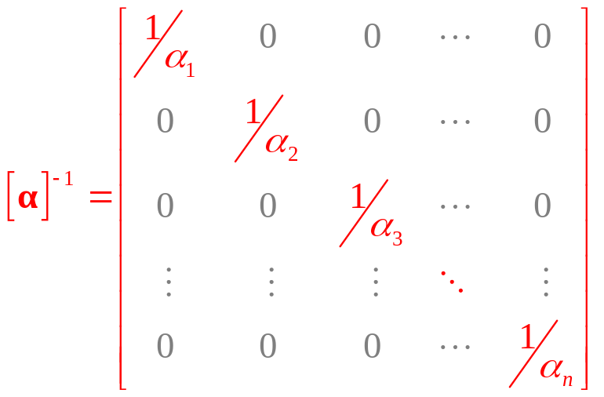
Netiesinių algebrinių lygčių sprendimas. Paprastųjų iteracijų metodas (2)
Įstrižaininės matricos inversija gaunama, invertuojant įstrižainės elementus;
Matricos alpha inversija ir daugyba iš matricos paprastųjų iteracijų formulės dešinėje pusėje reiškia, kad kiekvienas funkcijos vektoriaus elementas dalijamas iš atitinkamos alpha reikšmės

Slide 8
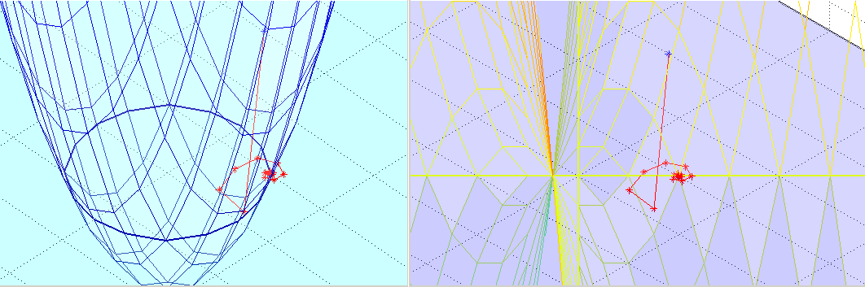
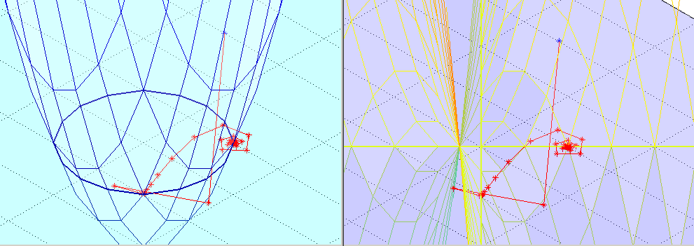
Pvz_5_2_Paprastuju_iteraciju_metodas.m
alpha=[1;1]*3;
x0=[-3;-1.2];
contour(...)
alpha=[1;1]*2.45;
x0=[-3;-1.2]

Slide 9
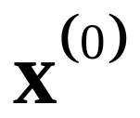
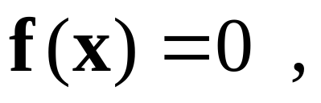
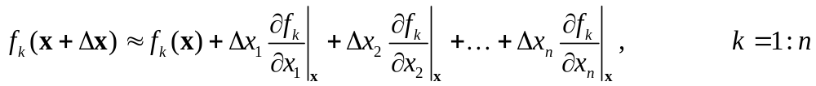
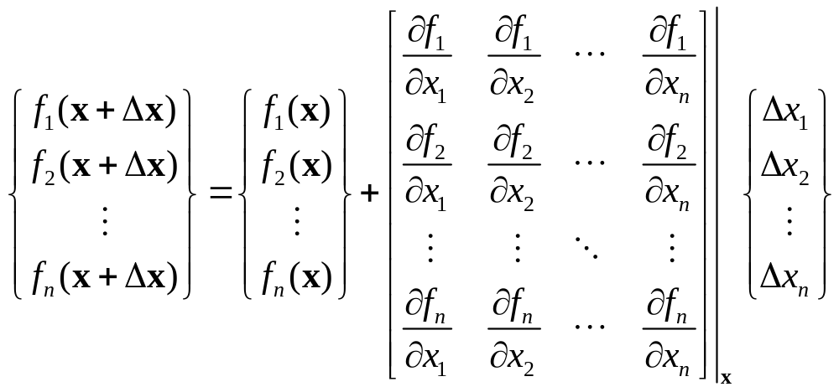
Netiesinių algebrinių lygčių sprendimas.
Atkirstoji Teiloro eilutė vektorinio argumento vektorinės funkcijos atveju
- pradinis artinys
Atkirsta Teiloro eilutė
Jakobio matricos eilutėse įrašyti vektorinės funkcijos komponenčių gradientų vektoriai

Slide 10
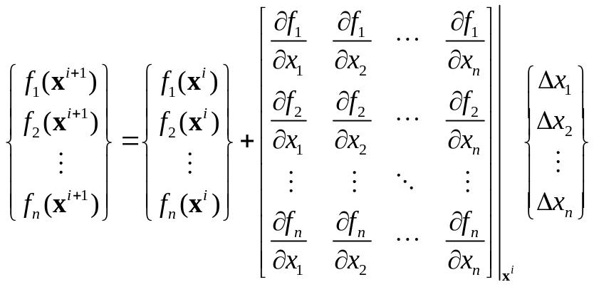

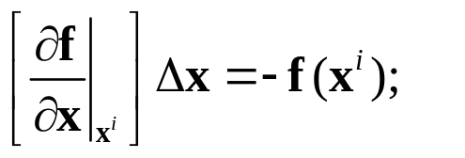
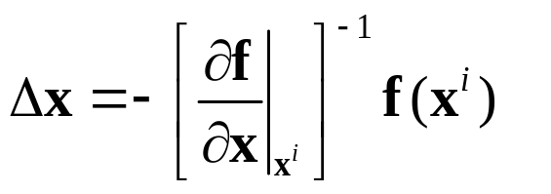

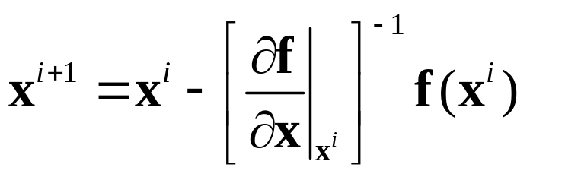
Netiesinių algebrinių lygčių sprendimas. Niutono metodas
Sprendžiame prieaugiais:
Po argumentų prieaugio funkcijos reikšmė, apskaičiuota pagal pirmus Teiloro eilutės narius turi tapti lygia 0:
Užrašas simboliais toks pats, kaip ir Niutono metodo formulė vienai netiesinei lygčiai;
Skiriasi tai, kad čia x ir f yra vektoriai, o vietoje funkcijos išvestinės įrašoma vektorinės funkcijos Jakobio matrica

Slide 11
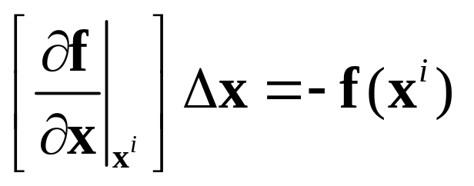
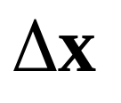
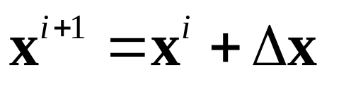
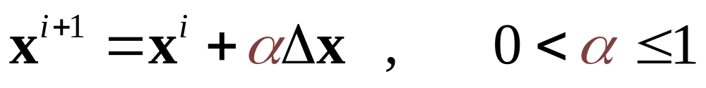
Netiesinių algebrinių lygčių sprendimas. Niutono metodas
Niutono metodo iteracijų formulė:
Vykdant algoritmą, neverta apskaičiuoti atvirkštinę matricą. Geriau kiekvienoje iteracijoje spręsti tiesinių lygčių sistemą:
Jeigu Niutono metodas diverguoja, galima bandyti sumažinti prieaugio dydį:

Slide 12
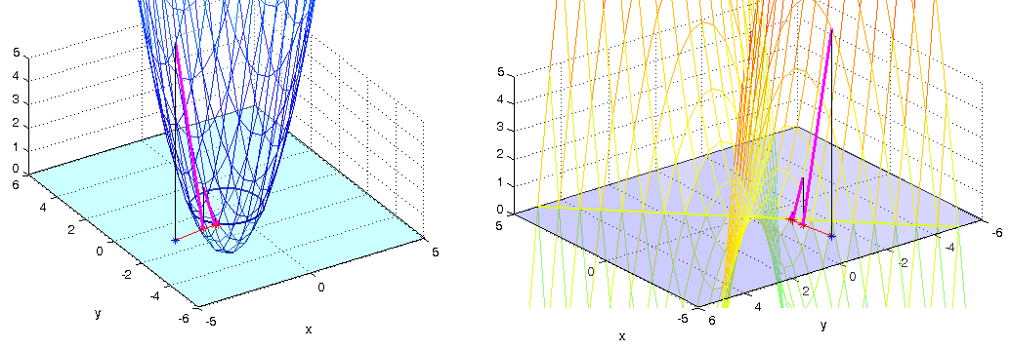
iteracija 1 tikslumas 0.294054
iteracija 2 tikslumas 0.214649
iteracija 3 tikslumas 0.0766578
iteracija 4 tikslumas 0.00547262
sprendinys x = -1.00784 -1
Pvz_SMA_5_3, 5_4, 5_5

Slide 13
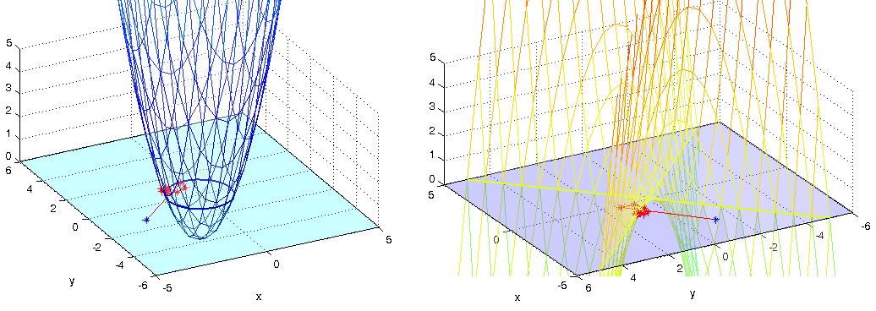
Palyginkime: ta pati lygčių sistema sprendžiama paprastųjų iteracijų metodu (alpha=[1;1]*3)
iteracija 1 tikslumas 11.3308
iteracija 2 tikslumas 1.72202
iteracija 3 tikslumas 1.45521
iteracija 4 tikslumas 1.15575
iteracija 5 tikslumas 0.879586
iteracija 6 tikslumas 0.751667
iteracija 7 tikslumas 0.533435
iteracija 8 tikslumas 0.399402
iteracija 9 tikslumas 0.286547
iteracija 10 tikslumas 0.214062
iteracija 11 tikslumas 0.161948
iteracija 12 tikslumas 0.121426
iteracija 13 tikslumas 0.0908646
iteracija 14 tikslumas 0.0669444
iteracija 15 tikslumas 0.0499964
iteracija 16 tikslumas 0.0371301
iteracija 17 tikslumas 0.027856
iteracija 18 tikslumas 0.0207214
iteracija 19 tikslumas 0.0154719
iteracija 20 tikslumas 0.0114985
iteracija 21 tikslumas 0.0085788
sprendinys x = -0.997614 0.998122
PI metodu radome kitą sprendinį, negu Niutono metodu;
Šis sprendinys nėra artimiausias pradiniam artiniui

Slide 14
Sprendžiant Niutono metodu, kiekvienos lygties funkcijai artinio taške brėžiama liestinė (hiper)plokštuma;
Liestinių plokštumų susikirtimas yra (hiper)tiesė, kuri yra ta pati abiems(visoms) funkcijoms;
Sekantis artinys parenkamas ten, kur gautoji (hiper)tiesė kerta nulinę (hiper)plokštumą

Slide 15
Netiesinių algebrinių lygčių sprendimas. Niutono metodas – apibendrinimai (1)
Niutono metodas visuomet konverguoja, kai pradedama skaičiuoti nuo gero pradinio artinio;
Kiekvienos iteracijos metu reikia apskaičiuoti funkcijos ir Jakobio matricos reikšmes

Slide 16
Netiesinių algebrinių lygčių sprendimas. Niutono metodas – apibendrinimai (2)
Rafsono modifikacija:
Jakobio matricos reikšmes galima atnaujinti ne kiekvienoje iteracijoje, tačiau kas tam tikrą skaičių iteracijų;
Konvergavimo sparta sumažėja, tačiau kiekvienoje iteracijoje sumažėja atliekamų veiksmų skaičius. Suminis sprendimo laikas dažniausiai gaunamas mažesnis;
Toks sprendimo būdas vadinamas Niutono-Rafsono metodu

Slide 17
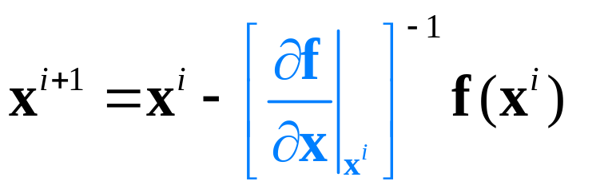
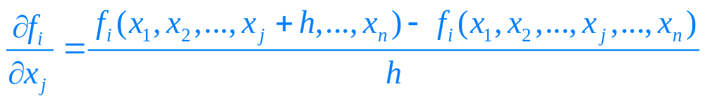
Jakobio matricos reikšmę galima įvertinti skaitiškai, nenaudojant analitinių diferencijavimo formulių(kvazi-Niutono metodai):
kvazi-Niutono =
„lyg ir Niutono“, „tartum Niutono“
Lygčių sistemos atveju kiekvienos iteracijos metu tektų n² kartų apskaičiuoti funkcijų reikšmes. Tai neekonomiška skaičiavimų imlumo požiūriu.

Slide 18
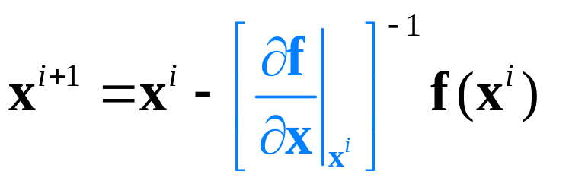
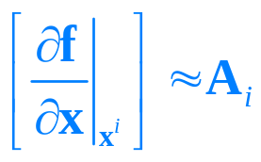
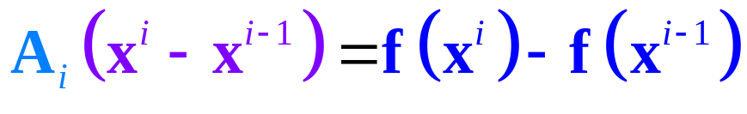
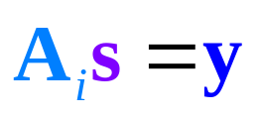
Kvazi-Niutono metodai: Broideno metodas (1)
Niutono metodo iteracijų formulė:
Siekiame apytiksliai apskaičiuoti Jakobio matricą;
Apytikslė Jakobio matrica apskaičiuojama panašiai, kaip ir kirstinių metode , t.y. pagal dabartinį ir prieš tai apskaičiuotąjį artinius:
Iš tokios lygčių sistemos matricos A elementų vienareikšmiškai apskaičiuoti nepavyktų;
Sistema turi n lygčių ir n² nežinomųjų;
Nežinomieji yra visi matricos A elementai, o vektoriai s ir y yra žinomi

Slide 19




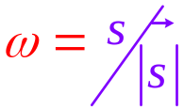


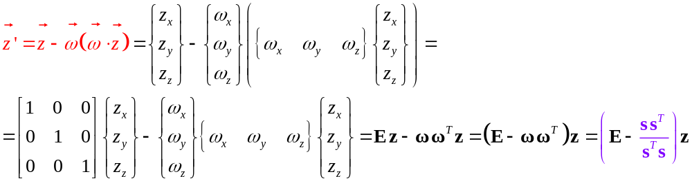
Broideno metodo idėja: vektoriaus projekcija į plokštumą 3D erdvėje
Duotas vektorius, statmenai kuriam sukuriama plokštuma
Duotas vektorius
Plokštumos normalės vektorius
Vektoriaus projekcija į plokštumą
Projekcijos matrica

Slide 20
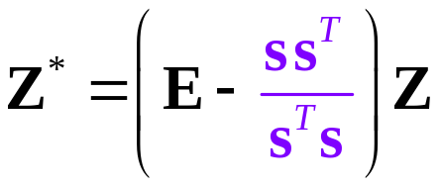
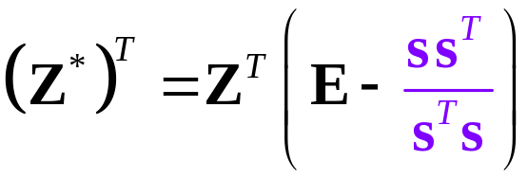
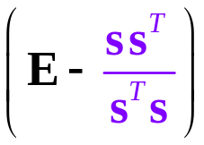
Broideno metodas (2)
Matricos Z* stulpeliai yra matricos Z stulpelių(t.y. vektorių) projekcijų į duotą plokštumą vektoriai;
Projekcijos plokštuma yra statmena vektoriui s
Matricos (Z*)^{T} eilutės yra matricos (Z)^{T} eilučių (t.y. vektorių) projekcijų į duotą plokštumą vektoriai;
Projekcijos plokštuma yra statmena vektoriui s ;
Projekcijos matrica yra simetrinė, todėl ji išlieka tokia pati abiem atvejais

Slide 21
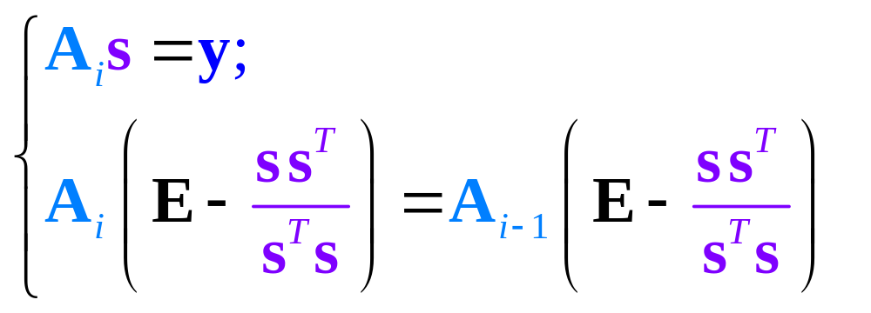
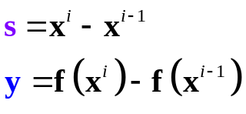
Broideno metodas (3)
Apytikslei Jakobio matricai apskaičiuoti priimame papildomą sąlygą, kad atnaujinta matrica sekančioje iteracijoje būtų kiek galima artimesnė prieš tai naudotai matricai;
Pareikalaujame, kad nepakistų atnaujintos matricos A eilučių, kaip vektorių, projekcijos į hiperplokštumą, statmeną prieš tai atliktoje iteracijoje apskaičiuoto kintamųjų prieaugio vektoriui;
Siekiame išlaikyti nepakitusius ne stulpelių, o būtent eilučių projekcijų vektorius, kadangi kiekvienoje Jakobio matricos eilutėje yra įrašytas kiekvienos funkcijų vektoriaus komponentės gradiento vektorius

Slide 22
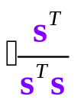
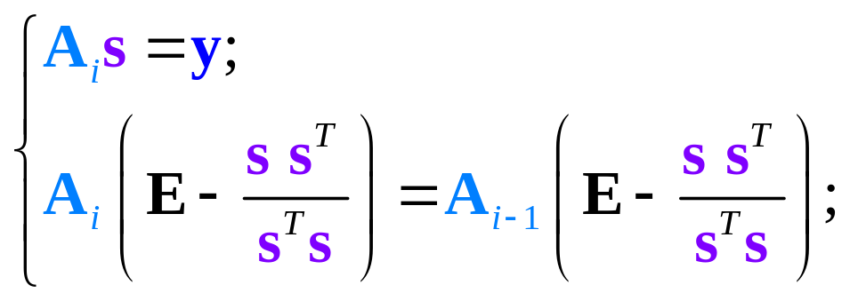
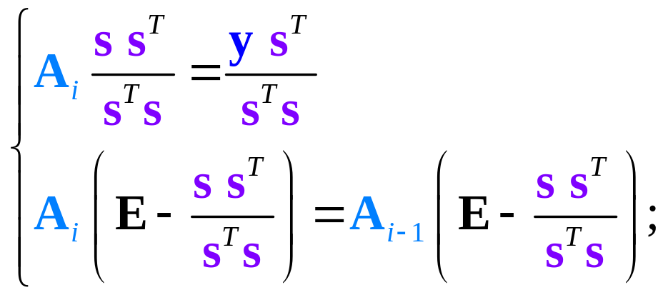
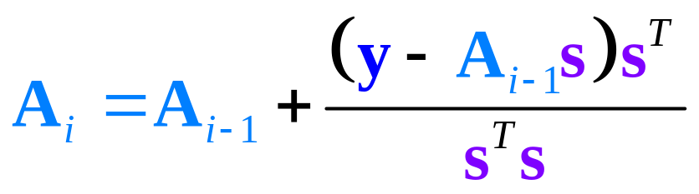
Broideno metodas (4)
Iš šio vektoriaus skaliariškai padauginame abi pirmos lygties puses

Slide 23
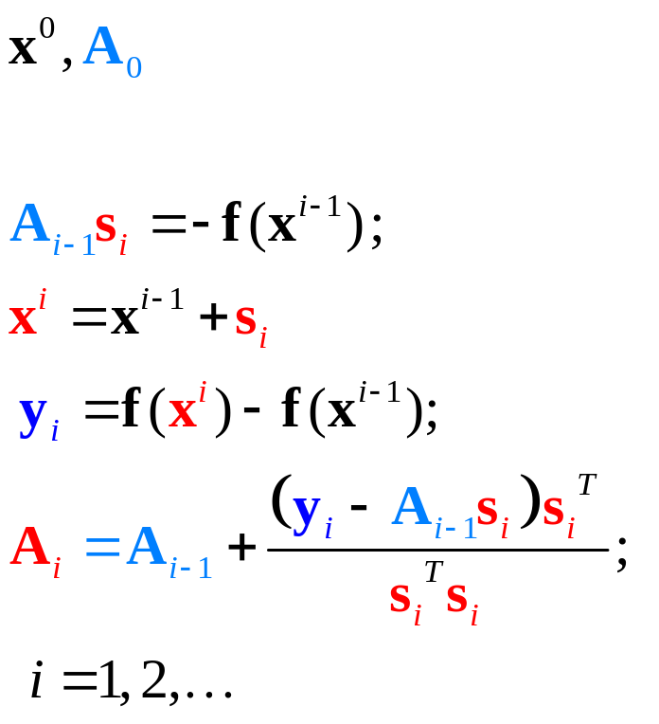
Broideno metodas (5)
Pradinis sprendinio artinys ir skaitiniu diferencijavimu gautas arba laisvai parinktas Jakobio matricos artinys
Apskaičiavę naują artinį, pagal jo reikšmę atnaujiname ir Jakobio matricą;
Atliekant pirmąją iteraciją, A₀ jau turi būti tam tikru būdu apskaičiuotas;
A₀ galima apskaičiuoti, taikant skaitinio diferencijavimo veiksmą, arba parinkti tam tikrą įstrižaininę matricą

Slide 24
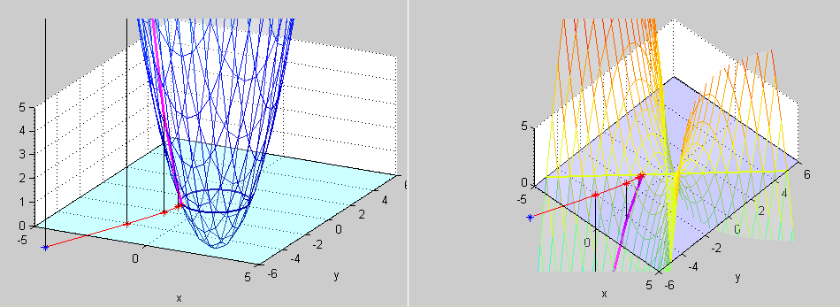
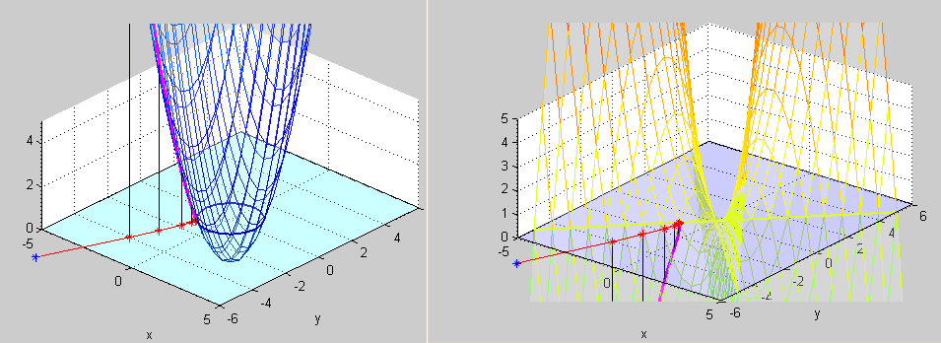
Pvz_SMA_5_3, 5_6, 5_7
NIUTONO METODAS
iteracija 1 tikslumas 0.327521
iteracija 2 tikslumas 0.311368
iteracija 3 tikslumas 0.25965
iteracija 4 tikslumas 0.141478
iteracija 5 tikslumas 0.0243051
iteracija 6 tikslumas 0.0004545
sprendinys x = -1 -1.00064
BROIDENO METODAS
iteracija 1 tikslumas 0.327523
iteracija 2 tikslumas 0.23425
iteracija 3 tikslumas 0.247065
iteracija 4 tikslumas 0.186294
iteracija 5 tikslumas 0.115689
iteracija 6 tikslumas 0.0479122
iteracija 7 tikslumas 0.0240844
iteracija 8 tikslumas 0.0236073
iteracija 9 tikslumas 0.0110998
iteracija 10 tikslumas 0.000467209
sprendinys x = -1.00121 -0.99927

Slide 25








Slide 26


function fff=f(x) % Lygciu sistemos funkcija
fff=[sin(4*x(1))+x(2)^2-2;
x(1)^2+x(2)^2-(0.5*sin(6*atan(x(2)/x(1)))+1.5)^2];
return
end
Pvz_SMA_5_3x, 5_6x
NIUTONO METODAS
iteracija 1 tikslumas 0.33704
iteracija 2 tikslumas 0.766926
.
.
.
iteracija 29 tikslumas 1.87904e-05
iteracija 30 tikslumas 3.61564e-06
sprendinys x = 0.365414 -1.00297
BROIDENO METODAS
iteracija 1 tikslumas 0.329564
iteracija 2 tikslumas 0.241526
.
.
.
iteracija 18 tikslumas 6.96362e-05
iteracija 19 tikslumas 1.58517e-06
sprendinys x = 0.0997217 -1.26949

Slide 27





Funkcijos minimizavimu paremti netiesinių lygčių sistemų sprendimo metodai
Funkcijos minimumas yra 0 reikšmė, kuri galima tik esant
Argumentų vektoriaus x reikšmės, kurioms esant gaunama minimali reikšmė, yra lygčių sistemos sprendinys
Skirtumas nuo lygčių sistemos sprendimo toks, kad reikia suteikti 0 reikšmę tik vienai funkcijai, o ne funkcijų vektoriui

Slide 28
Jeigu visos x reikšmės yra leistinos (t.y. prasmingos sprendžiamo uždavinio atveju), turime besąlyginio optimizavimo uždavinį;
Jį spręsime, taikydami gradientinius metodus. Nustatome, kaip reikia pakeisti funkcijos argumentų reikšmes, kad funkcijos reikšmė sumažėtų. Minimumo ieškome nuosekliais artiniais (iteracijomis);
Kai kuriais atvejais optimizavimu grįsti metodai veikia stabiliau, nei Niutono arba kvazi-Niutono metodai. Jie dažniausiai nereiklauja labai gero pradinio artinio

Slide 29








Funkcijos gradientas 1D
y
y=f(x)
x
Funkcijos gradientas yra vektorius, pavaizduojantis tam tikrame taške apskaičiuotą funkcijos išvestinę;
Šiame pavyzdyje gradiento vektorius yra vienmatis, t.y. jis aprašomas viena projekcija;
Taške apskaičiuoto gradiento vektoriaus kryptis parodo, kuria kryptimi reikia pakeisti argumento reikšmę, kad funkcijos reikšmė padidėtų. Vektoriaus ilgis parodo funkcijos kitimo spartą tame taške

Slide 30





Funkcijos gradientas 2D
Pvz_SMA_5_8_Gradiento_grafinis_paaiskinimas.m
Dviejų kintamųjų funkcijos gradientas yra vektorius, plokštumoje xOy, pavaizduojantis tam tikrame taške apskaičiuotas funkcijos dalines išvestines;
Taške apskaičiuoto gradiento vektoriaus kryptis parodo, kuria kryptimi reikia pakeisti argumento reikšmę, kad funkcijos reikšmė didėtų sparčiausiai. Vektoriaus ilgis parodo funkcijos kitimo spartą tame taške

Slide 31

Funkcijos gradientas 2D
Gradiento vektoriaus ilgis matuojamas skirtingais vienetais, nei funkcijos ir jos argumentų reikšmės. Todėl funkcijos ir jos gradiento vaizdavimo masteliai tame pačiame brėžinyje yra skirtingi;
Funkcijos sparčiausio kitimo krypčiai nusakyti naudojamas vienetinis gradiento vektorius

Slide 32




Dviejų argumentų funkcijos minimizavimas, einant priešinga gradientui kryptimi
Pvz_SMA_5_8_Gradiento_grafinis_paaiskinimas.m
Pradinė funkcijos reikšmė
Pradinis artinys
Kiekviename žingsnyje apskaičiuojami argumentų pokyčiai priešinga gradientui kryptimi:
Parinktas žingsnio ilgis

Slide 33
Greičiausio nusileidimo metodas
Minimizuojant priešinga gradientui kryptimi, gradiento vektorių tenka apskaičiuoti kiekviename žingsnyje. Tai užima nemažai skaičiavimo laiko;
Racionaliau taikyti greičiausio nusileidimo metodą. Apskaičiavus gradiento vektorių, jam priešinga kryptimi einama tol, kol funkcija tolydžio mažėja;
Funkcijai pradėjus vėl didėti, naujai apskaičuojame gradiento vektorių ir toliau minimizuojame priešinga jam kryptimi;

Slide 34

Dviejų argumentų funkcijos minimizavimas greičiausio nusileidimo metodu
Pvz_SMA_5_8_Gradiento_grafinis_paaiskinimas.m

Slide 35



Daugelio kintamųjų funkcijos minimizavimas (1)
Gradientas yra vektorius-eilutė. Toks užrašas dera su Jakobio matricos užrašu
Parinktas žingsnio “ilgis”(norma) argumentų erdvėje
Daugelio kintamųjų funkcijos atveju taikomi tokie patys minimizavimo algoritmai, kaip ir dviejų kintamųjų atveju. Tačiau sprendimo procesą grafiškai pavaizduoti yra keblu.

Slide 36

Daugelio kintamųjų funkcijos minimizavimas (2)
Pvz_SMA_5_8x
Reikia parinkti optimalią trasą plentui kalnuotoje vietovėje:
Kelias tarp dviejų duotų taškų turi būti neilgas;
Tuo pat metu siekiama, kad įkalnių-nuokalnių statumas būtų nedidelis
Ši trasa yra pradinis artinys. Nors ji neilga, tačiau statumas kai kur yra labai didelis

Slide 37


Kalnyno paviršiaus funkcija
Viršūnių skaičius
Viršūnės aukštis
height=[ 2 3 2 2]
alfax= [ 0.5 0.5 0.25 0.5];
ax= [ 0 3 -2 -2];
alfay= [ 0.5 0.5 0.5 0.25];
ay= [ 0 -2 3 -3 ];
Šlaitų statumo koeficientai
Viršūnės koordinatės xOy plokštumoje

Slide 38



Tikslo funkcija, nusakanti trasos kokybę
Tikslo funkcija yra visų trasos atkarpų „ilgių“ suma;
Optimizavimo kintamieji yra visų taškų, išskyrus pirmąjį ir paskutinį, x ir y koordinatės
Koeficientas K padidina aukščių skirtumų atkarpų galuose įtaką tikslo funkcijos reikšmei;
Tikrasis kelio ilgis gaunamas, kai K=1

Slide 39


Tikslo funkcijos gradientas

Slide 40



Kiekviename optimizavimo žingsnyje prie visų trasos taškų koordinačių pridedami jų pokyčiai, proporcingi atitinkamoms gradiento komponentėms:
žingsnio ilgis
Šiame uždavinyje tikslinga taikyti ne patį pagal gradientą apskaičiuotą koordinačių pokyčių vektorių, o jo projekciją į statmeną trajektorijai kryptį. Kitaip kyla pavojus, kad trasos segmentų ilgiai optimizavimo eigoje gal tapti labai skirtingi:

Slide 41

Pradinis artinys
Optimizuota trasa

Slide 42


Skaliarinės funkcijos, aprašančios netiesinių lygčių sistemą, gradientas (1)
Ψ yra sudėtinė funkcija, kuri
tiesiogiai priklauso tik nuo f, o f savo ruožtu priklauso nuo x
Funkcijos Ψ gradientas, kai diferencijuojama pagal vektorinį argumentą f erdvėje
Vektorinės funkcijos f Jakobio matrica, kai diferencijuojama pagal vektorinį argumentą x
Pritaikėme sudėtinės funkcijos diferencijavimo taisyklę

Slide 43


Skaliarinės funkcijos, aprašančios netiesinių lygčių sistemą, gradientas (2)

Slide 44

Pvz_SMA_5_9, 5_9x, 5_10
x0=[12;4];

Slide 45

Kvazi-gradientiniai metodai
Gradientinius metodus panaudoti ne visuomet patogu, kadangi reikia žinoti analitines Jakobio matricos visų narių išraiška;
Kvazi-gradientiniai metodai vietoje naudoja apytiksles Jakobio matricos išraiškas;
Vienas iš varijantų būtų panaudoti tokį patį Jakobio matricos apskaičiavimo būdą, kaip ir Broideno metode
Funkcija minimizuojama nuo x^{i-1} greičiausio nusileidimo būdu. x keičiamas mažais žingsniais priešinga gradientui kryptimi, gaunamas x^{i}

Slide 46




Pvz_SMA_5_11, 5_11x, 5_12
Funkcijų f šiame paveiksle nematome
Nauja Jakobio matricos apytikslė reikšmė apskaičiuojama tik keičiant minimizavimo kryptį (t.y. radus minimumą anksčiau naudotoje kryptyje)
Funkcija minimizuojama nuo x(i-1) greičiausio nusileidimo būdu. x keičiamas mažais žingsniais priešinga gradientui kryptimi, gaunamas xi

Slide 47
Problemos, iškylančios sprendžiant netiesines lygčių sistemas
Bendruoju atveju sprendinio galime ir neaptikti:
Niutono bei kvazi-Niutono metodai gali diverguoti, kai nepavyksta parinkti tinkamo pradinio artinio;
Gradientiniai funkcijos minimizavimo metodai gali sustoti, aptikę lokalųjį minimumą. Dviejų kintamųjų funkcijos atveju tai yra įdubimas funkciją vaizduojančiame paviršiuje;

Slide 48
SMA_05_Klausimai savikontrolei(1):
Kaip parenkamas netiesinių lygčių sistemos (NLS) sprendinio pradinis artinys;
Kaip parenkamas netiesinių lygčių sistemos (NLS) sprendinio pradinis artinys;
Paaiškinkite, kaip būtų galima grafiškai rasti dviejų NLS sprendinį;
Užrašykite Paprastųjų iteracijų metodo formulę bendrojo pavidalo NLS sprendimui. Kuo ji panaši ir kuo skiriasi nuo vienos netiesinės lygties sprendimo iteracinės formulės;
Kokį vaidmenį atlieka koeficientai "alpha" Paprastųjų iteracijų metode;
Kuo skiriasi Teiloro eilutės formulė vienmatėje ir daugiamatėje kintamųjų erdvėje;

Slide 49
SMA_01_Klausimai savikontrolei(2):
Kokia yra Teiloro eilutės pirmųjų dviejų narių formulė, užrašyta matricomis. Kas yra Jakobio matrica;
Kaip gaunama Niutono metodo formulė daugiamatėje kintamųjų erdvėje;
Paaiškinkite du Niutono metodo formulės pavidalus, kai naudojama atvirkštinė matrica ir kai kiekviename žingsnyje sprendžiama lygčių sistema. Kuris pavidalas pranašesnis. Ar skiriasi sprendinio artinių seka, gauta taikant kiekvieną iš šių pavidalų;
Kokie yra svarbiausi Niutono metodo privalumai ir trūkumai;
Kas yra Niutono metodo Rafsono modifikacija (t.y.Niutono-Rafsono metodas). Ko ja siekiama;
Ar galima taikyti Niutono metodą, jeigu nėra galimybės analitiškai apskaičiuoti funkcijų išvestinių (Jakobio matricos). Ką reiškia terminas "kvazi-Niutono metodas";

Slide 50
SMA_05_Klausimai savikontrolei(3):
Paaiškinkite, kodėl daugiamatėje kintamųjų erdvėje nepavyksta tiesiogiai taikyti dviejų nuosekliai gautų sprendinio artinių Jakobio matricos įverčiui apskaičiuoti;
Koks metodas yra Broideno metodo analogas, sprendžiant vieną netiesinę lygtį;
Paaiškinkite Broideno metodo idėją;
Naudodamiesi skaidrėmis, paaiškinkite veiksmų seką, atliekamą vykdant vieną Broideno metodo iteraciją;
Kaip lygčių sistemos sprendimo uždavinys pakeičiamas vienos funkcijos minimizavimo uždaviniu;
Kas yra funkcijos gradientas;
Kaip minimizuojama funkcija, einant priešinga gradientui kryptimi;
Kaip minimizuojama funkcija greičiausio nusileidimo metodu. Kuo tai skiriasi nuo minimizavimo priešinga gradientui kryptimi;

Slide 51
SMA_05_Klausimai savikontrolei(3):
Kaip parenkamas žingsnis, taikant gradientinio minimizavimo metodus;
Paaiškinkite, kaip apskaičiuojamas gradientas funkcijos, aprašančios netiesinių lygčių sistemą;
Kaip būtų galima gradientiniu būdu minimizuoti funkciją, neskaičiuojant Jakobio matricos pagal išvestinių formules;
Kokiais atvejais sprendinio galima ir neaptikti, taikant Niutono, kvazi-Niutono ir gradientinius NLS sprendimo metodus

